Slide 1
可增量式学习的模板提取技术——Ft-tree
《Syslog Processing for Switch Failure Diagnosis and Prediction in Datacenter Networks》
付京东
2019/10/28

Slide 2
日志模板提取
日志是智能运维中需要处理的常见数据，是程序运行过程中由代码打印出的一些程序完成的任务和系统的状态。
许多基于日志的异常检测工作都是分为四个步骤，分别是日志收集、日志预处理、特征提取以及异常检测。本文中提到的日支模板提取就是用在第二步日志预处理中。
换句话说，如果设备产生的日志数据实时地转换成日志模板编号，那日志文本处理的问题就转换成了时间序列处理。
从这类非结构化文本的日志数据中提炼特征挑战性大，不能简单采用NLP方法，需要首先结合运维领域知识从日志中提炼日志模板。

Slide 3
日志模板提取
一种通用的系统日志预处理的方法是从历史系统日志消息中提取模板，然后，将系统日志消息映射到模板上。
但是，当前提出的模板提取方法或者在学习“正确” 模板集合时准确性较低，或者不支持增量式学习。
当模板提取方法不支持增量式学习时，如果一种新的模板加入，所有的历史系统日志消息都要被重新处理一遍以重新构建整个模板集合。这对于大型的数据中心网络来说，将消耗太多的计算资源。

Slide 4
Frequent Template Tree
有一个新的解决方案即Frequent Template Tree（Ft-tree）能够比现有方法更加准确地提取消息模板，并从本质上支持增量式学习。
FT-tree 是一种扩展的前缀树结构。
基本思想是，系统日志消息中详细信息字段的子类型通常是频繁出现的单词的最长组合。因此，提取模板等价于从系统日志消息中识别出频繁出现单词的最长组合。

Slide 5
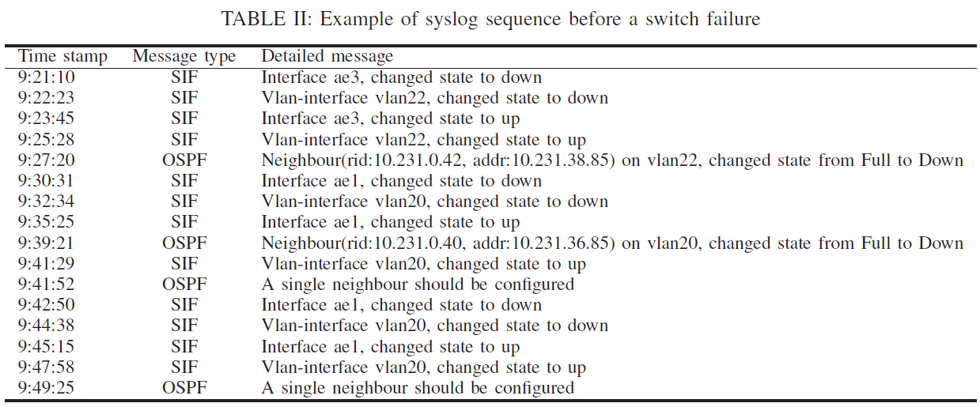
FT-tree的构建过程（0）

Slide 6
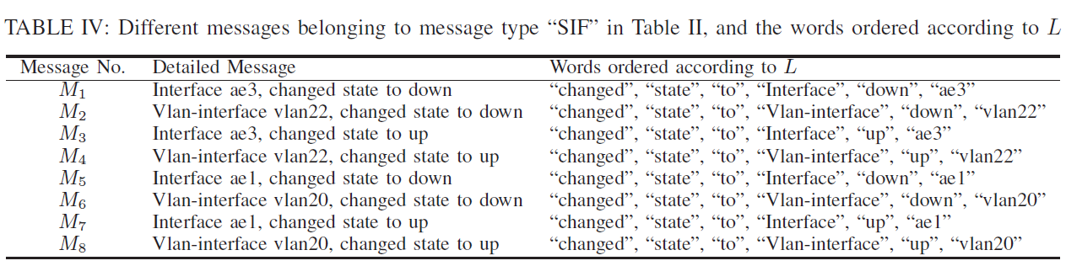
FT-tree的构建过程（1）
令DM = (M1, M2, ..., Mn) 为系统日志消息的集合，其中每个Mi是一条系统日志消息。
令I = （a1, a2, ..., am） 是系统日志消息集合中出现的不同单词的集合。
一个单词组合(即单词的集合) A 的支持度(即单词出现的频率) 等于DM 中包含A 的系统⽇志消息的数量。
如果A 频繁地出现（即具有较大的支持度），那么A 就是一个模板。
扫描一遍DM，按照单词支持度的降序得到对应的每个日志消息的（..）L

Slide 7
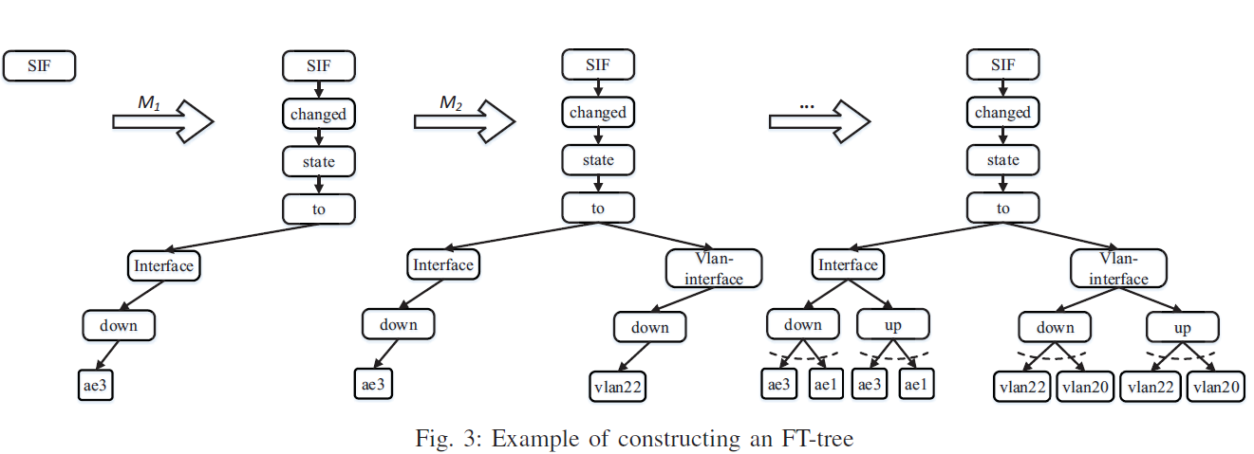
FT-tree的构建过程（2）
一般可以根据日志类型创建根节点，如图中 SIF节点。
扫描DM，按照每条日志Mi的单词支持度降序序列L的顺序，将每条日志的单词插入Ft-tree中。

Slide 8
FT-tree的构建过程（3）
最后需要修剪FT-tree，直到它满足以下节点的度的约束：
每个消息类型应该只有少量的子类型。
对于每个子类型，应该有许多不同的系统日志消息与之匹配。
因此，如果FT-tree的一个节点有太多的子节点，那么它的所有子节点就从FT-tree 中删除。这样，该子节点就变成叶节点。

Slide 9
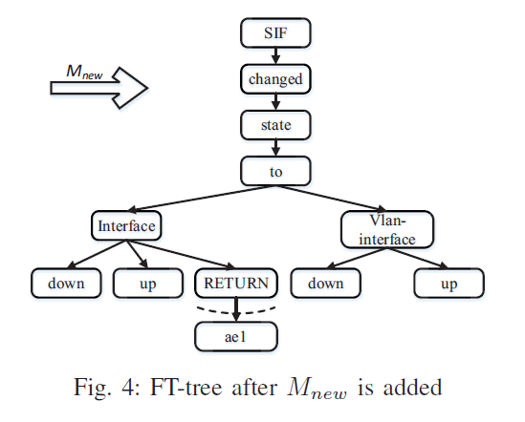
Ft-Tree增量式模板学习
对于一个给定的系统日志消息的消息类型，由于操作系统或固件升级，可能会出现新的子类型消息。
如图，插入新日志Mnew=“Interface ae1 changed state to RETURN”以进行增量式模板学习。

Slide 10
本文中不同模板提取方法准确性评估（1）
随机选取四种日志类型，每种选取500条日志，并由网络运维人员手动分类。
然后分别运行Ft-tree、特征树方法、STE 和LogSimilarity，以学习上述日志消息的模板，然后使用了RandIndex方法（一种流行的用于评估两种数据 聚类算法之间相似性的方法）来定量比较四种算法的准确性。

Slide 11
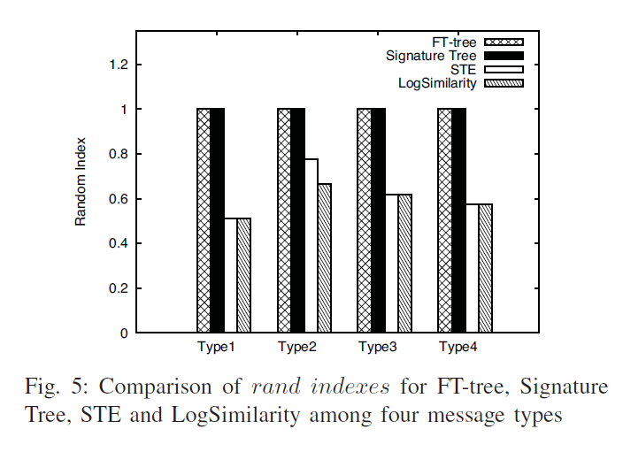
本文中不同模板提取方法准确性评估（2）
从右图中我们可以看出，Ft-tree 和特征树方法的平均Rand index 接近于1.0 ，且在所有四种消息类型中均表现得很好。
但考虑到Ft-tree可以进行模板增量式学习，而特征树不能，所以Ft-Tree更适合于系统日志模板的提取。

Slide 12
简单复现Ft-tree
测试数据集来自Loghub的十几组不同的2000条的日志样例。
由于前例（比如TableⅡ）中每条日志已经被分成了TimeStamp、MessageType、DetailedMessage三个维度。其中仅使用DetailedMessage内的信息进行模板提取。
又由于收集到的日志并没有进行上述分类。
所以在复现时加入如下分词策略：
去掉TimeStamp。
依照日志有针对性地将其中部分符号（如：、=、引号等）替换成空格。
根据一个或多个连续空格进行分词。
对生成Ft-tree进行简单的可视化。
选取几组测试结果如下：

Slide 13
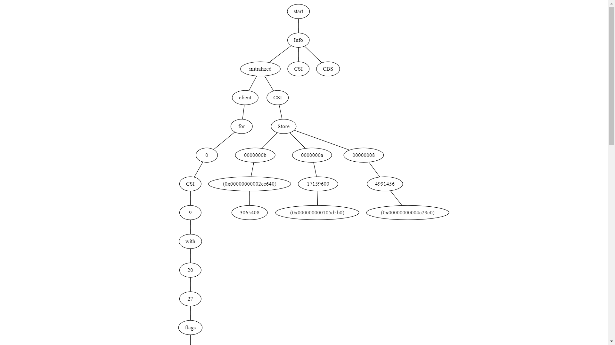
Windows_21_4

Slide 14
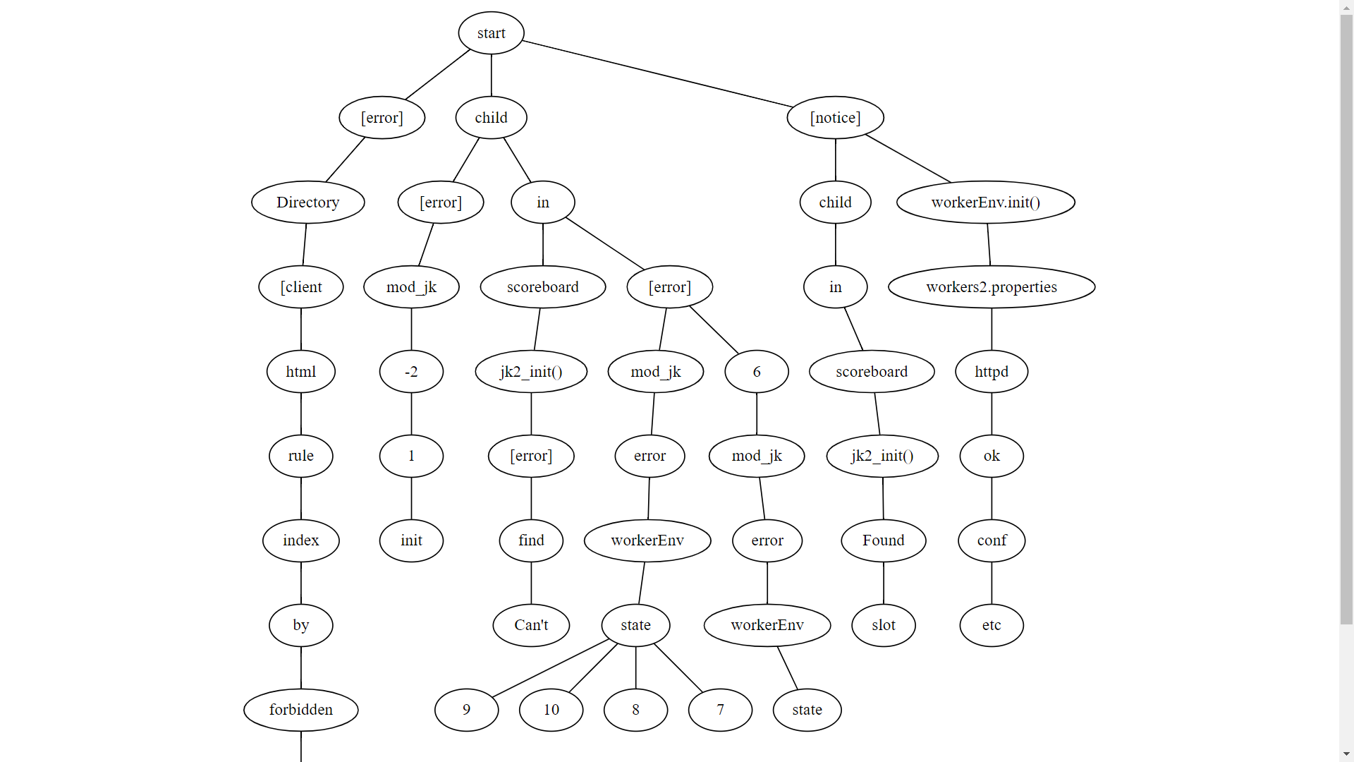
Apache_27_5

Slide 15
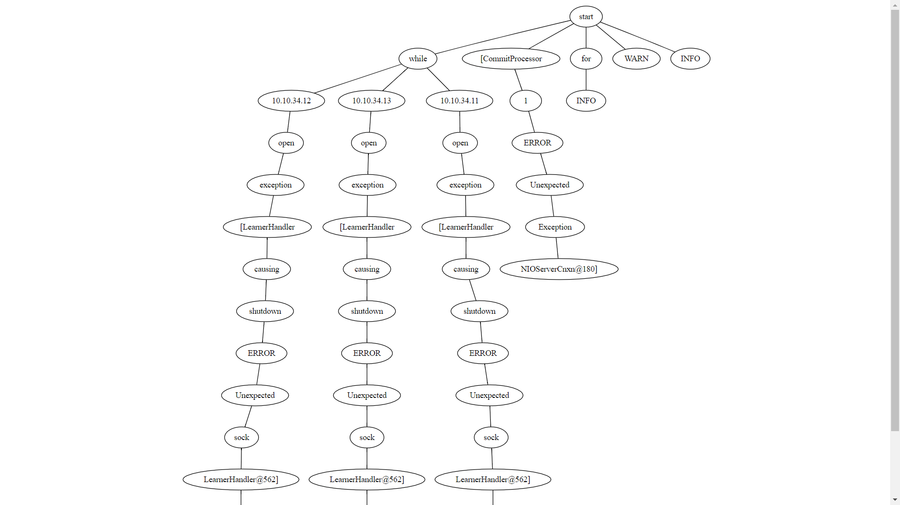
Zookeeper_26_6

Slide 16
简单复现的分析
由于数据集过小，导致某些子类型过少，从而导致其模板分支被误剪枝而丢失。
如 Zookeeper左半部分受到特定参数影响导致无法合并较少子类型模板。
预处理中日志分词策略不够有针对性，导致重复词过多，使得Ft-tree创建无效参数型节点过多，从而影响了部分剪枝操作的合理性。
某些类型日志中有某些特例（内容很多）导致生成过长的子树而又不能被自动剪枝。
如Windows左下角。

Slide 17
使用更大数据集测试Ft-tree
为了避免之前由于数据集过小即某些子类型过少而被误剪枝的情况，采用一个稍大的数据集（ 17万条左右，来自 http://log-sharing.dreamhosters.com/ 的bundle1内的cron合并数据集）。
经过相对合理的剪枝后获得相对较好的模板，如图：

Slide 18
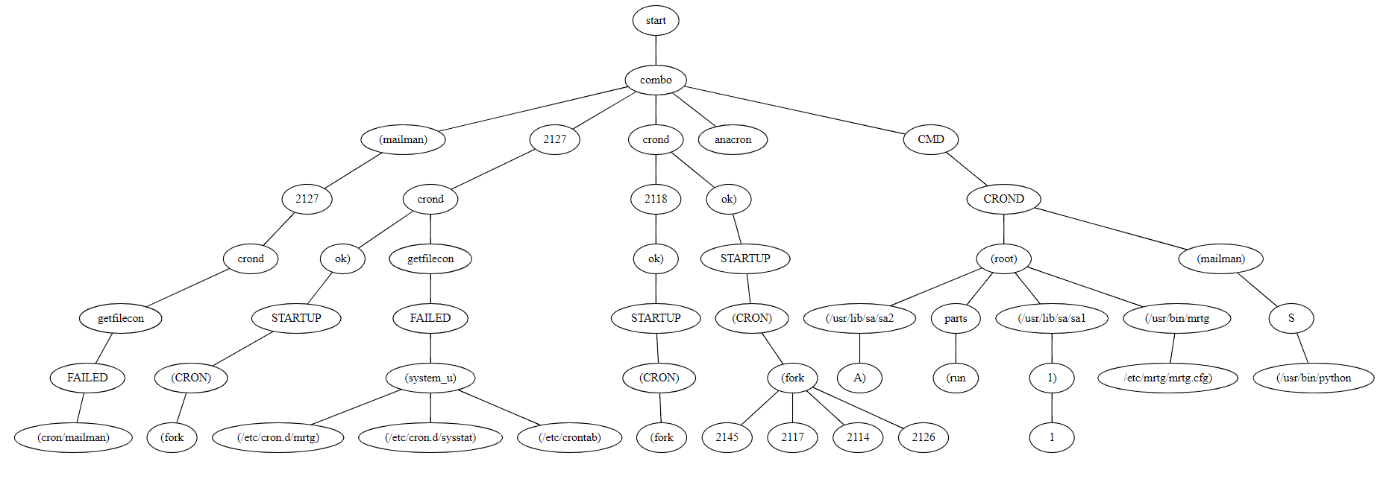
使用更大数据集测试Ft-tree

Slide 19
总结
问题：
最终模板生成的效果比较依赖有针对性的分词策略。
生成的模板需要进行合理的剪枝，尤其是数据量较小的情况下，而剪枝效果本身又会收到分词策略的影响。
展望：
希望能够找到一种尽可能通用且效果不错的分词策略。

